Slide 2
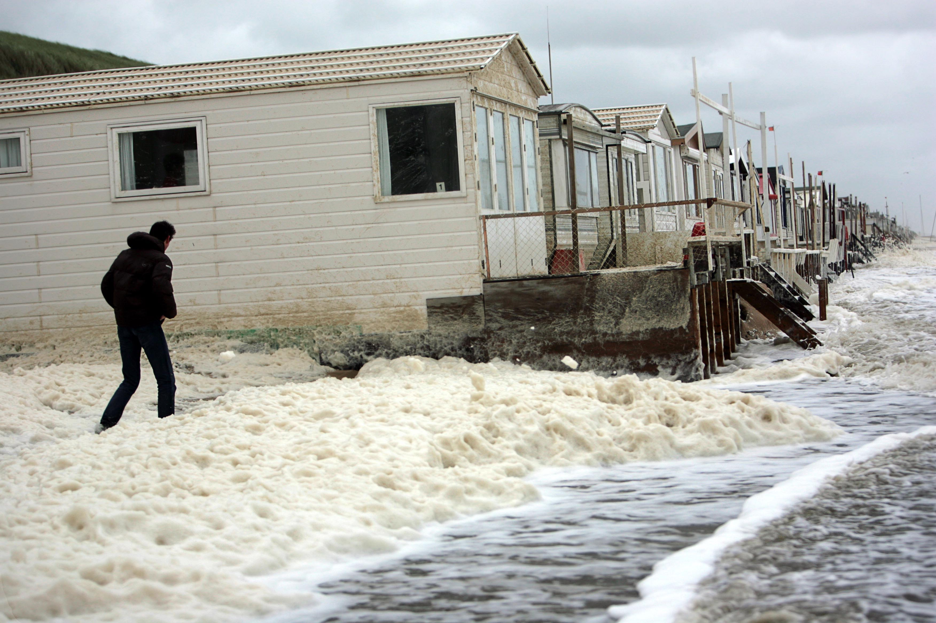
1. De lage landen bij de zee
Notes:
Afbeelding: Noordwesterstorm, zomer 2015, code rood

Slide 3
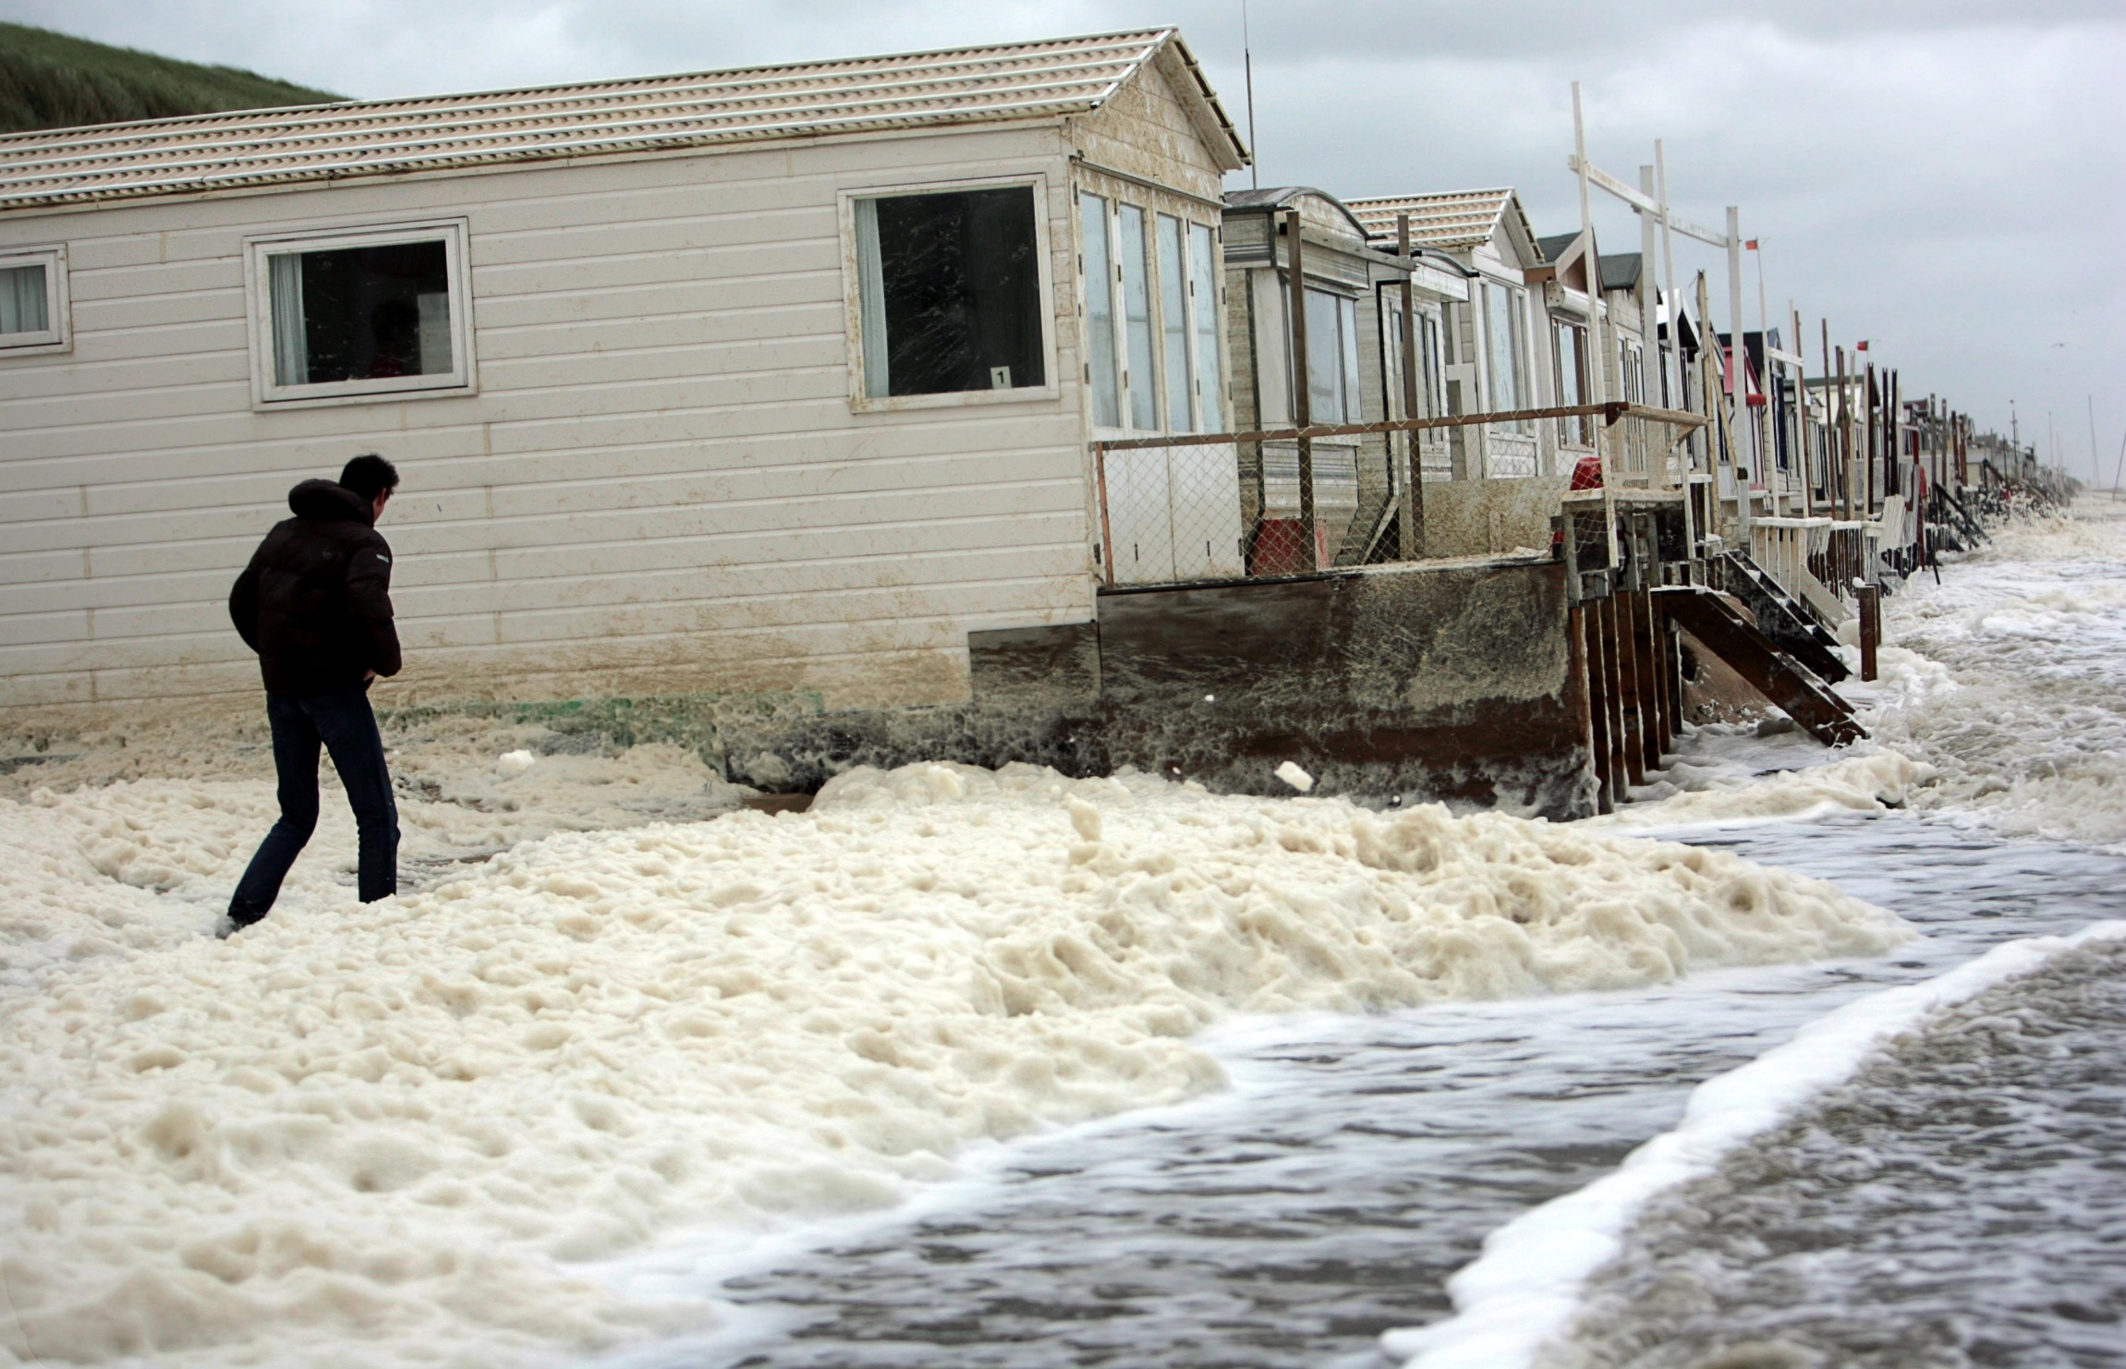
1. De lage landen bij de zee
Hoofdvraag
Hoe kunnen we de Nederlandse kust beschermen tegen toenemend overstromingsgevaar?
Notes:
Afbeelding: Noordwesterstorm, zomer 2015, code rood

Slide 4
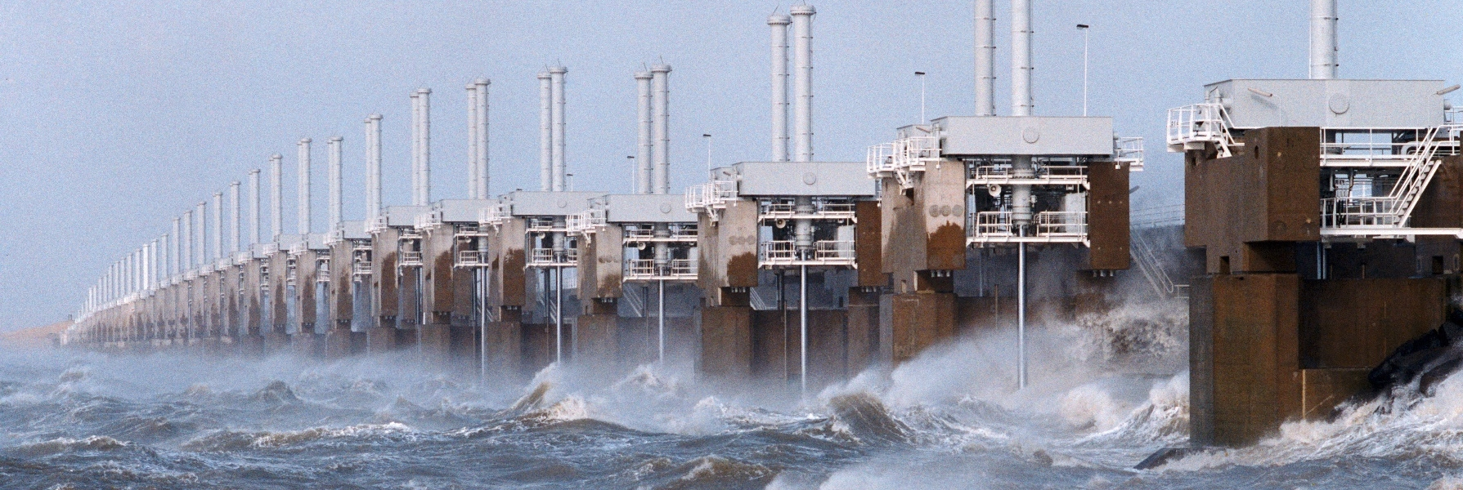
§1.1 Koffers pakken
Deelvragen
Hoe wordt het kustgebied van Nederland beschermd tegen overstromingen vanuit zee?
Waarom wordt de kans op overstromingen vanuit de Noordzee groter?
Hoe kunnen veiligheid en natuur samengaan in het zuidwestelijke Deltagebied?
Notes:
Afbeelding: Oosterscheldekering tijdens najaarsstorm van 2014, windkracht 9.

Slide 5
§1.1 Koffers pakken
Blijft het veilig?
De kust is belangrijk voor de bescherming van Nederland tegen de zee.
Kunnen we doorgaan met pompen?
Waakt de overheid over onze veiligheid?
Kent de burger het gevaar van hoog water?

Slide 6
§1.1 Koffers pakken
Een veilig gevoel
Volgens onderzoek van Rijkswaterstaat voelen burgers zich veilig en vertrouwen ze op bescherming van de overheid tegen overstromingsgevaar.
Het overstromingsrisicobewustzijn van de gemiddelde burger is gering. Men weet weinig over het verband tussen kustveiligheid, zeespiegelstijging en bodemdaling.
De kans op overstromingen door de zee is klein. De kustverdediging wordt aangepast aan het overstromingsrisico van een gebied.
Dat overstromingsrisico hangt af van de gevolgen in een dijkring, bijvoorbeeld aantallen doden en de economische schade. De volle, laaggelegen Randstad loopt veel risico.

Slide 7
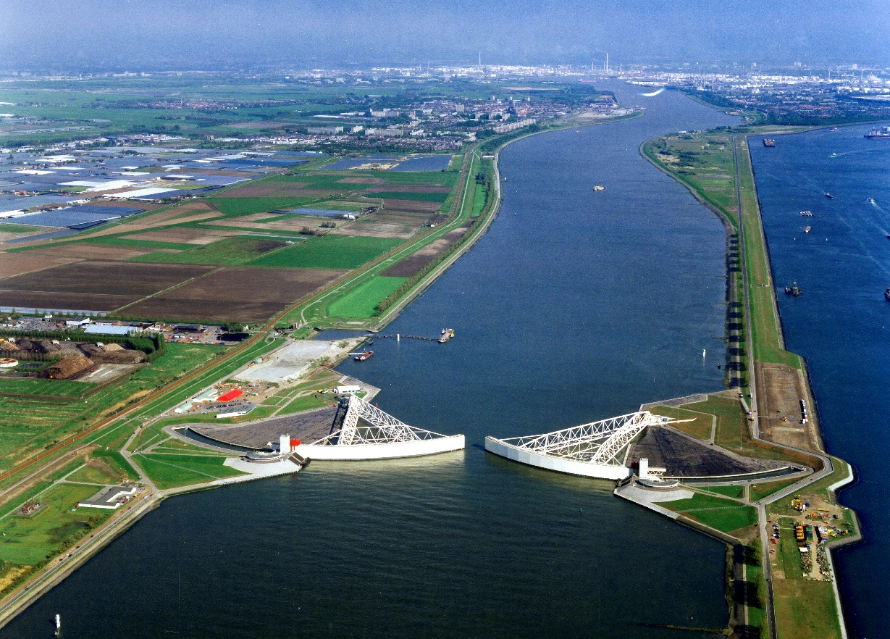
§1.1 Koffers pakken
Een veilig gevoel
Een dijkring wordt beschermd door een primaire waterkering of door hogere gronden. Een waterkering is bedoeld om oppervlaktewater tegen te houden (te keren).
stormvloedkering
Notes:
Afbeelding: De stormvloedkering in de Nieuwe Waterweg (Maeslantkering, 1997) vormde het sluitstuk van
de Deltawerken.

Slide 8
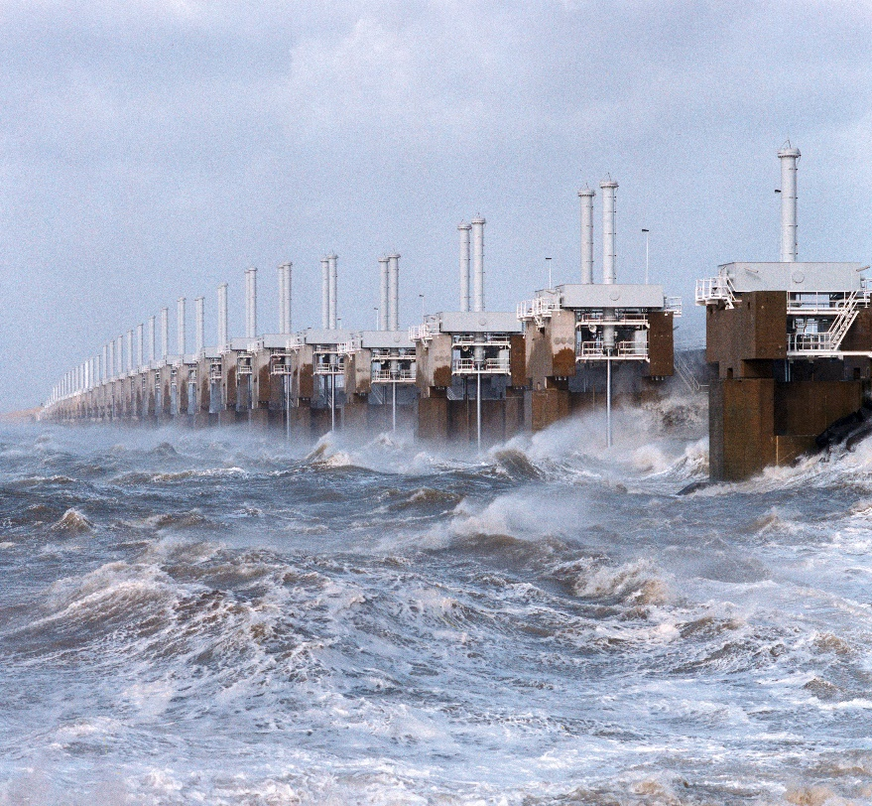
§1.1 Koffers pakken
Een veilig gevoel
Twee derde van Nederland wordt beschermd door primaire waterkeringen, die worden beheerd door Waterschappen. Die zorgen ook voor beheersing van het grondwaterpeil en voor de waterkwaliteit.
Notes:
Afbeelding: Oosterscheldekering tijdens najaarsstorm van 2014, windkracht 9.

Slide 9
§1.1 Koffers pakken
Overstromingsrisico
De overstromingskans wordt kleiner door investeringen in veiligheidsmaatregelen.
Bevolking en economische waarde zijn gegroeid ➔het overstromingsrisico neemt toe. Elke vijf jaar wordt het veiligheidsrisico opnieuw bekeken.
De schade die wordt aangericht hangt af van:
oppervlakte van een dijkring
ligging beneden zeeniveau
aantal inwoners
waarde van de bebouwde omgeving
economische productiewaarde.

Slide 10
§1.1 Koffers pakken
Overstromingsrisico
Het risico van een overstroming hangt af van de kans en de gevolgen.
Het grootste overstromingsgevaar dreigt bij noordwesterstorm en extra hoog water op zee. Extreme weersomstandigheden hebben een korte waarschuwingstijd.
Notes:
Afbeelding: Veiligheid, risico en schade.

Slide 11
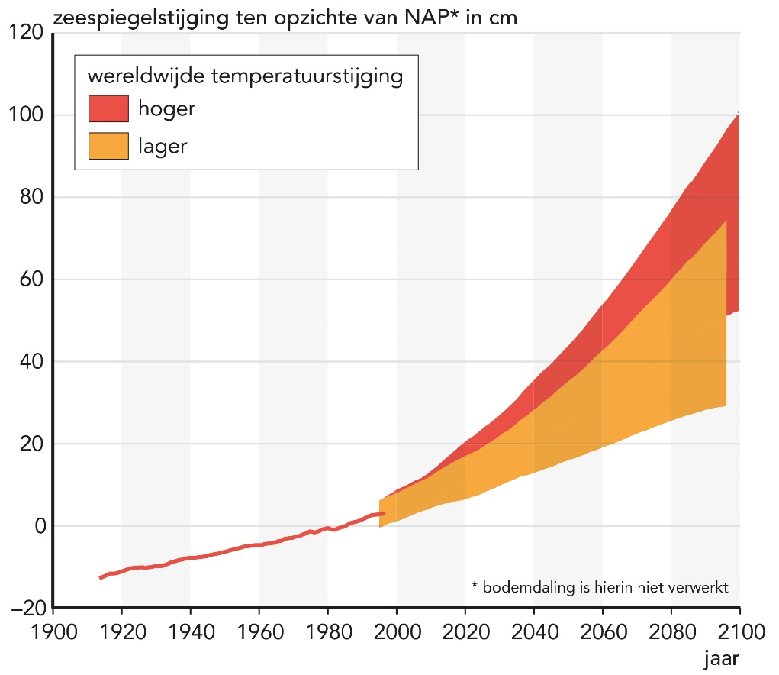
§1.1 Koffers pakken
Van koelkast tot broeikas
Het versterkte broeikaseffect leidt tot klimaatverandering.
Temperatuurstijging ➔ landijs smelt en zeewater zet uit ➔ zeespiegelstijging.
Scenario’s het KNMI houden rekening met windrichting en temperatuurstijging.
Notes:
Afbeelding: De verwachte zeespiegelstijging voor de Nederlandse kust volgens het KNMI, 1900 - 2100.

Slide 12
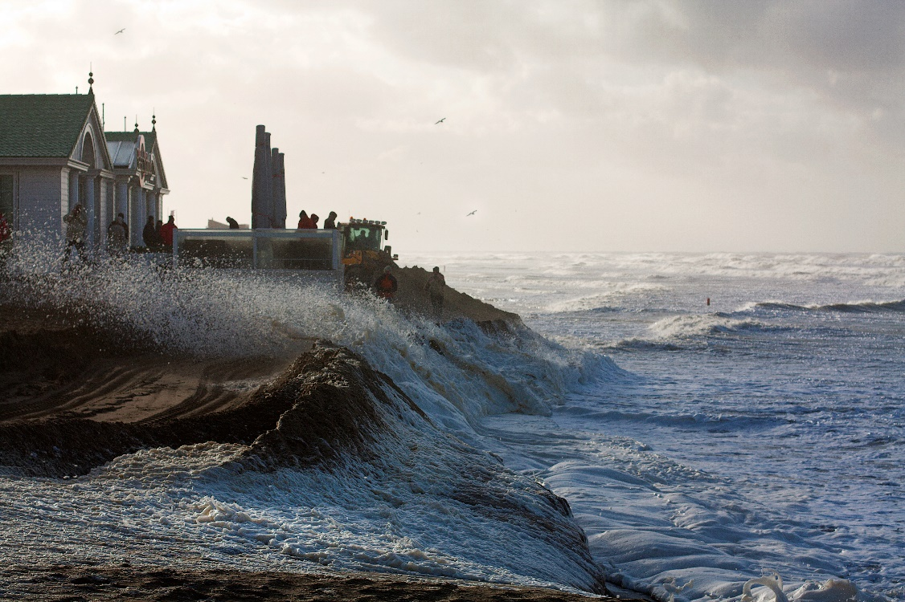
§1.1 Koffers pakken
Van koelkast tot broeikas
Men verwacht in dit deel van Europa:
extremer weer met meer neerslag
neerslagregiem met drogere zomers en nattere winters
toenemende intensiteit van buien
windrichting en windsnelheid blijven gelijk.
Notes:
Afbeelding: Duinafslag bij storm en hoogwater

Slide 13
§1.1 Koffers pakken
Rijzende zeespiegel en verdwijnend zand
Klimaatverandering is van groot belang voor het waterbeheer en de kustverdediging.
Het voortbestaan van onze kust is alleen mogelijk wanneer:
de zeebodem flauw afloopt.
zeestromingen zand aanvoeren.
eb en vloed niet te veel verschillen.
er niet te veel zware stormen voorkomen.
de zeespiegel niet te snel stijgt.
Notes:
Afbeelding: Duinafslag bij storm en hoogwater

Slide 14
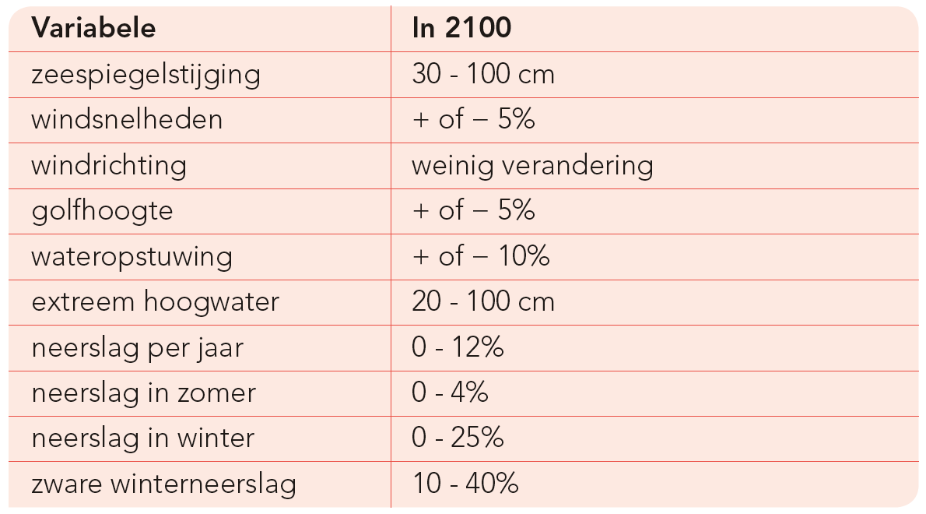
§1.1 Koffers pakken
Rijzende zeespiegel en verdwijnend zand
Effecten van klimaatverandering ➔ zeespiegelstijging en vaker extreem hoog water. Dat betekent dat de kust landinwaarts verschuift door afslag.
Notes:
Afbeelding: Verwachte gevolgen van de klimaatverandering

Slide 15
§1.1 Koffers pakken
Rijzende zeespiegel en verdwijnend zand
Duinafslag bij hogere zeespiegel
Notes:
Afbeelding: Duinafslag bij hogere zeespiegel

Slide 16
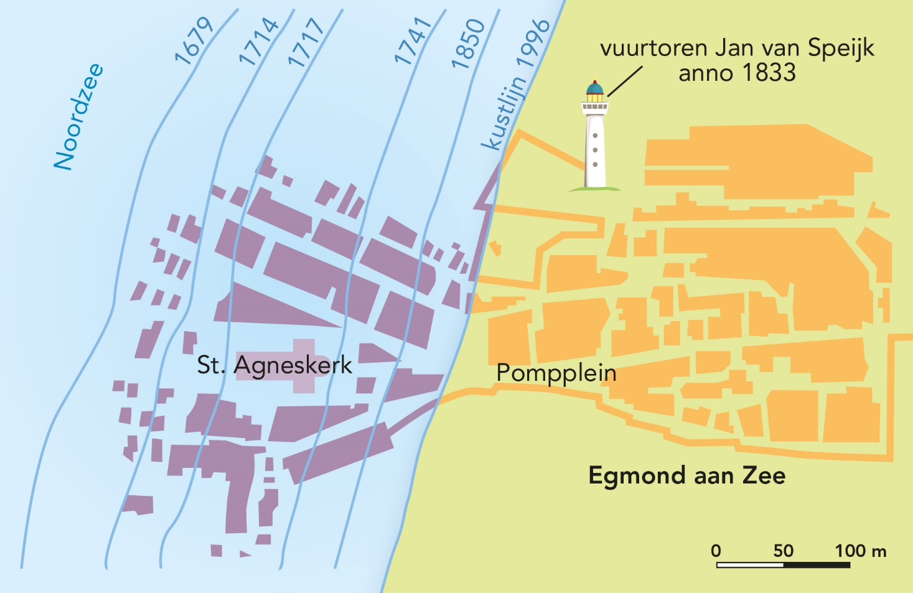
§1.1 Koffers pakken
Kustafslag
Er is voortdurend kustafslag.
Notes:
Afbeelding: Afslag bij Egmond aan Zee sinds 1679.

Slide 17
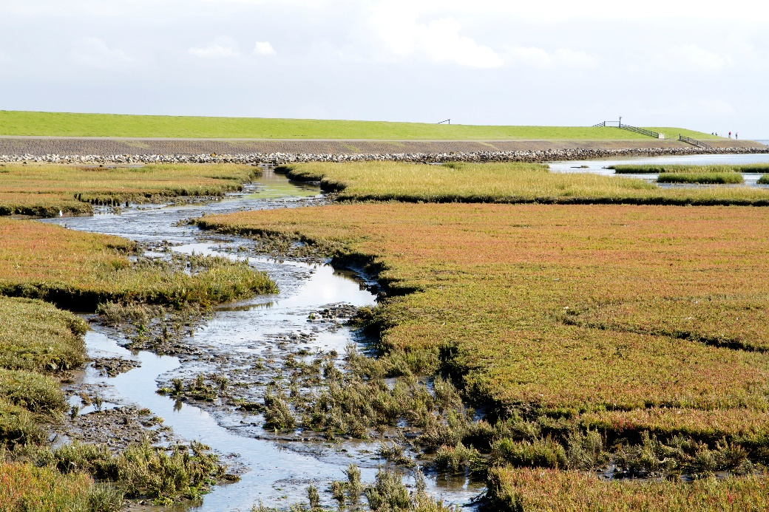
§1.1 Koffers pakken
Kustafslag
De Wadden kunnen een beperkte zeespiegelstijging bijhouden. Stijgt de zeespiegel te snel, dan verdrinkt het unieke natuurgebied.
Op sommige plaatsen groeit de kust aan.
Notes:
Afbeelding: Kwelder en zeedijk in het waddenlandschap.

Slide 18
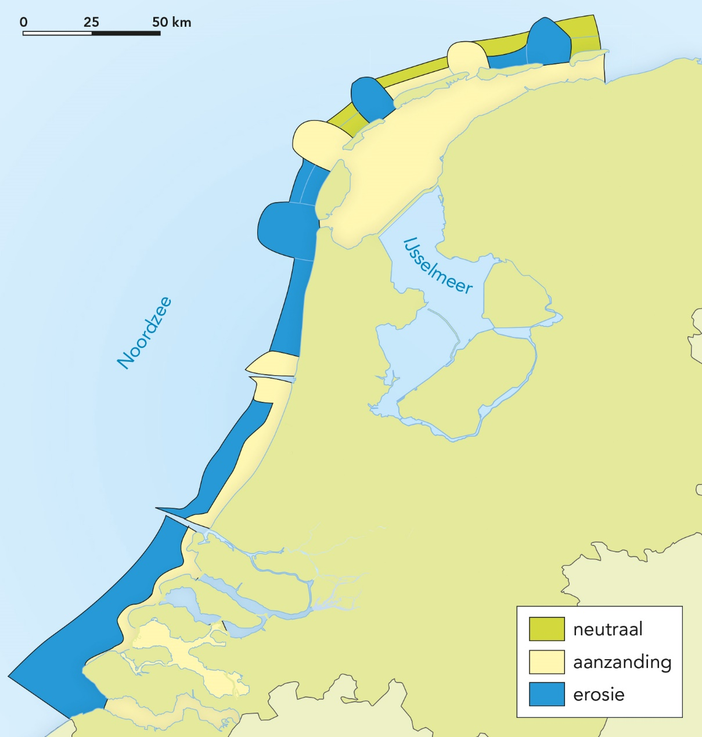
§1.1 Koffers pakken
Kustafslag
De zandbalans geeft aan hoeveel zand erbij komt of verdwijnt langs het strand.
Het zanddelend systeem vult aan (o.a. Waddenzee)
of neemt weg (bijv. Waddeneilanden, Zeeland).
Notes:
Afbeelding: De zandbalans per kustvak.

Slide 19
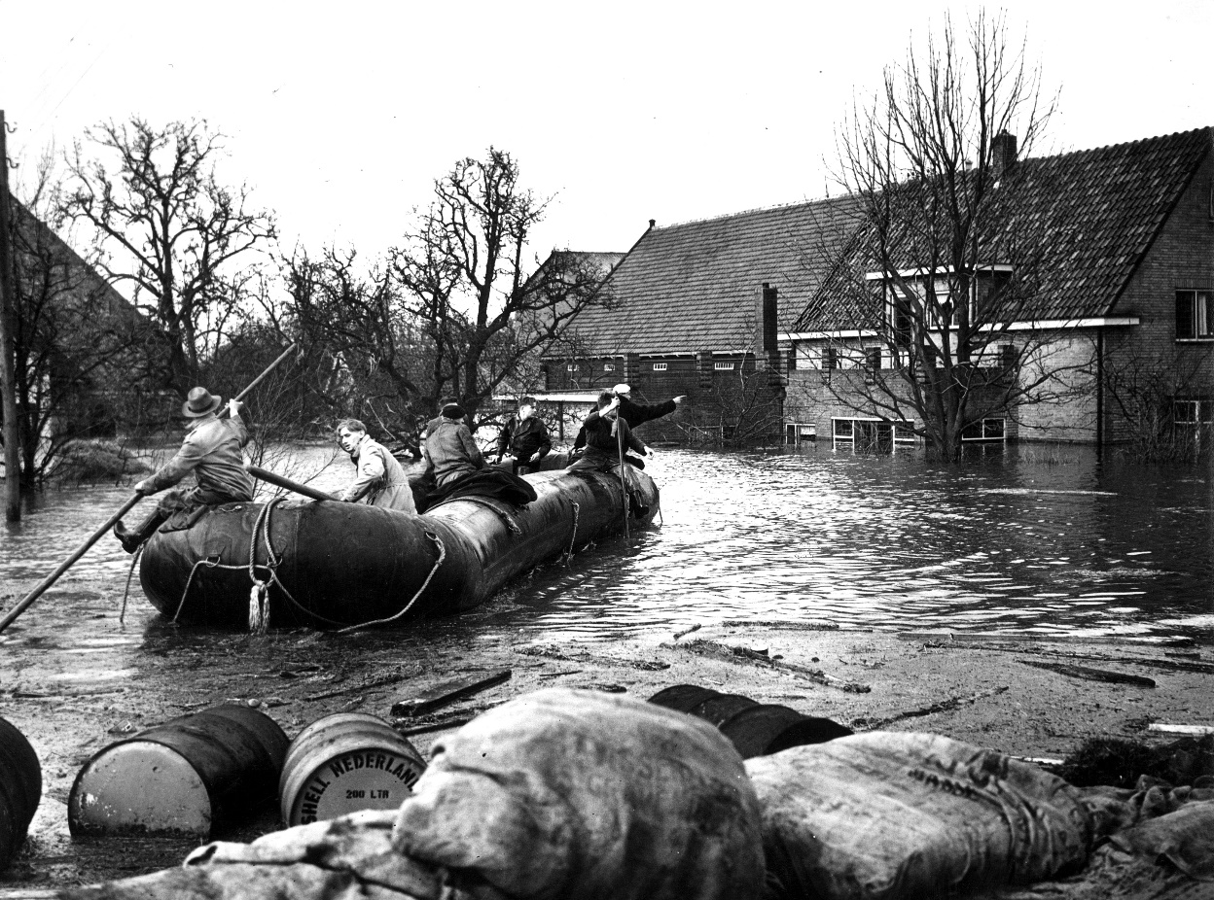
§1.1 Koffers pakken
De Deltawerken
Instelling van de Deltacommissie en invoering van de Deltawet na de overstroming van 1953.
Notes:
Afbeelding: De watersnoodramp van 1953 was de directe aanleiding voor de Deltawerken.

Slide 20
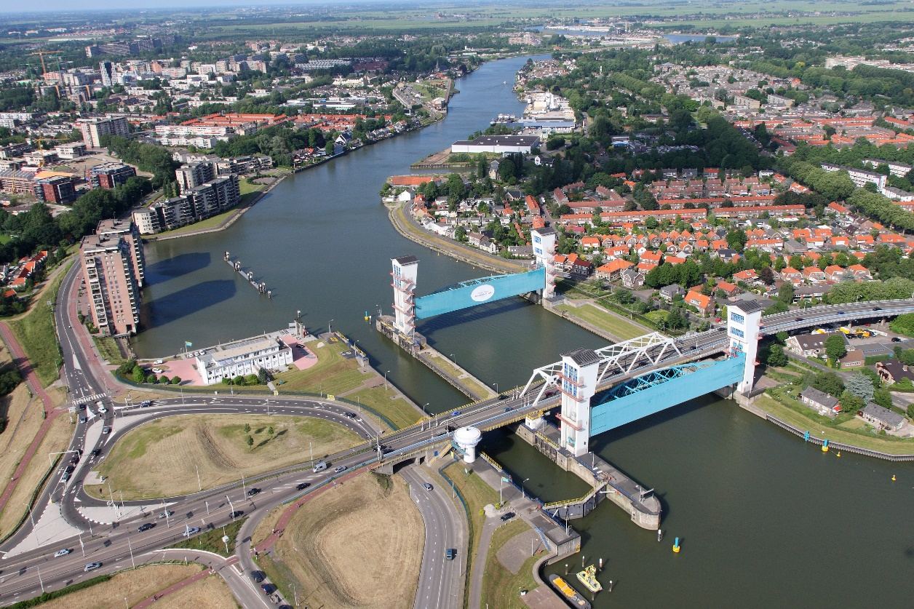
§1.1 Koffers pakken
De Deltawerken
Dijken werden op Deltahoogte gebracht, dammen, wegen en bruggen. Afsluiting van zeegaten en bouw van stormvloedkeringen.
Deltawerken brachten zoetwaterbekkens en drongen verzilting terug.
Nieuwe verbindingen legden de eilanden open.
Scheepvaart profiteerde van het verdwijnen van eb en vloed.
stormvloedkering
Notes:
Afbeelding: De stormvloedkering in de Hollandse IJssel bij Capelle aan den IJssel.

Slide 21
§1.1 Koffers pakken
Een zoute delta
Afsluiting van de Oosterschelde zou te grote schade toebrengen aan milieu en de regionale economie (oesterteelt, visstand). De halfopen dam geeft ruimte voor beperkte getijdenwerking.
De afsluiting van de andere zeegaten gaf veel milieuproblemen.
De Brouwersdam werd later toch weer (gedeeltelijk) geopend.

Slide 22
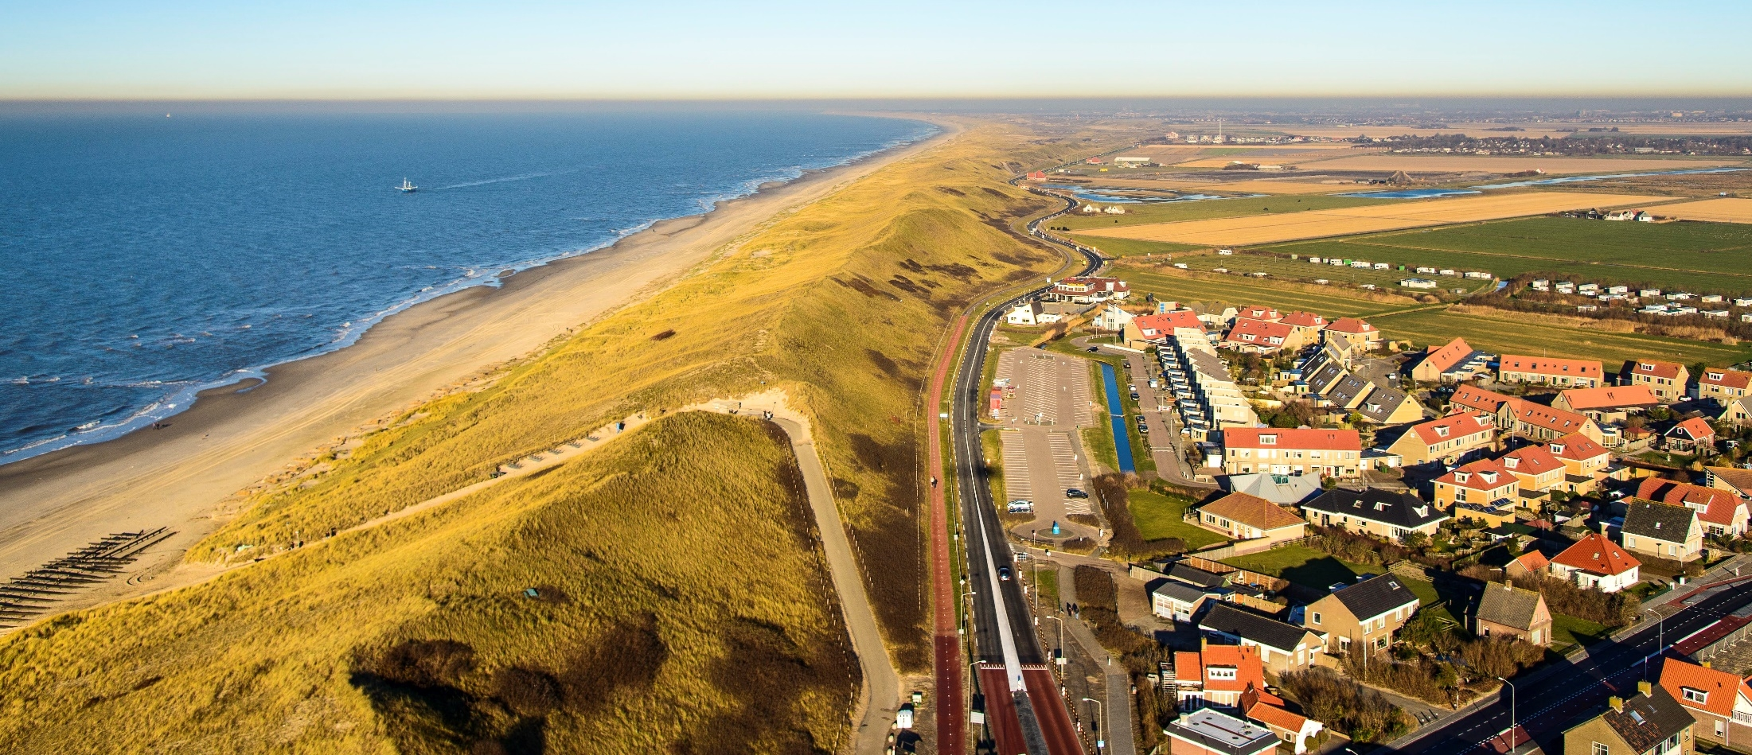
§1.2 Kust in beweging
Deelvragen
Wat zijn de kenmerken van het Nederlandse kustgebied?
Hoe wordt de Nederlandse kust door de natuur opgebouwd en afgebroken?
Waarom veranderde de kijk op kustbescherming de laatste decennia?
Notes:
Afbeelding:

Slide 23
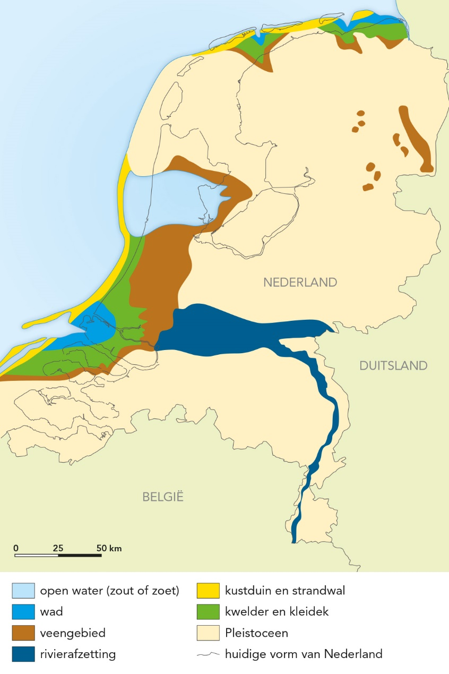
§1.2 Kust in beweging
De Nederlandse kust
Al duizenden jaren is er sprake van zeespiegelstijging.
Tijdens overstromingsperioden sloeg veel land weg, maar er ontstonden ook zandbanken, duinen, veenmoerassen en kleiafzettingen.
Vooral een duinenkust met oude en jonge duinen. De oude duinen: deels afgegraven, landinwaarts, met dorpen, steden en wegen.
De jonge duinen zijn hoger en vormen de zeewering.
Nederland ongeveer tweeduizend jaar geleden.
Notes:
Afbeelding: Nederland ongeveer tweeduizend jaar geleden.

Slide 24
§1.2 Kust in beweging
Kusttypen
Naar ontstaan en uiterlijk (geomorfologie) zijn er drie kusttypen:
Waddenkust met zeegaten, eilanden en wadden.
Wadden overstromen bij vloed: een sedimentatievlakte, beschermd door eilanden. De aanslibbing overtreft de afslag. Samen met de duinen zijn ze deel van het Nederlands Natuur Netwerk.
Gesloten kust, met oude duinen (strandwallen), jonge duinen en stranden. Duinen ontstaan vooral door de wind.
Estuariumkust, met zeearmen (estuaria) en (nu met elkaar verbonden) eilanden. In de trechtervormige riviermondingen mengen zoet en zout water.

Slide 25
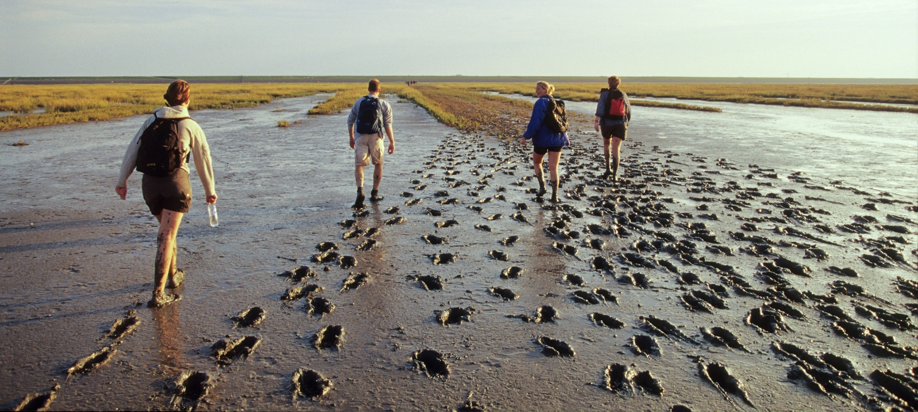
§1.2 Kust in beweging
Kusttypen
Wadden overstromen bij vloed: een sedimentatievlakte, beschermd door eilanden.
Notes:
Afbeelding: Wadlopers steken bij eb over van Pieterburen naar Schiermonnikoog.

Slide 26
§1.2 Kust in beweging
Kusttypen
Estuaria kennen de grootste getijdenverschillen:
hoe nauwer, hoe groter het verschil tussen eb- en vloedstand.
sterke meandering vanwege uitschuring bij hoge stroomsnelheden.
De vloed zorgt voor ongeveer tweemaal per etmaal voor hoog water. De vloedstroom is sneller dan de ebstroom. Daardoor overtreft in een normale situatie de sedimentatie de erosie.
Notes:
Afbeelding:

Slide 27
§1.2 Kust in beweging
Zachte en harde kusten
Zachte kust: een kust die op een natuurlijke manier wordt gevormd. Delen van de kust worden ook beschermd door bouwwerken (dammen, strekdammen, zeedijken enz.): de harde kusten of kustgedeelten.
Harde kust: aangelegd en onderhouden door de mens.
Harde kustverdediging en kustbebouwing stoppen de vrije beweging van de kust onder natuurlijke omstandigheden van wind en water ➔ de veerkracht van de kust neemt af ➔ harde kusten steeds moeilijker te onderhouden.
De pieren aan de monding van de grote vaarwegen voorkomen verzanding. Ze hebben invloed op de natuurlijke kustprocessen.

Slide 28
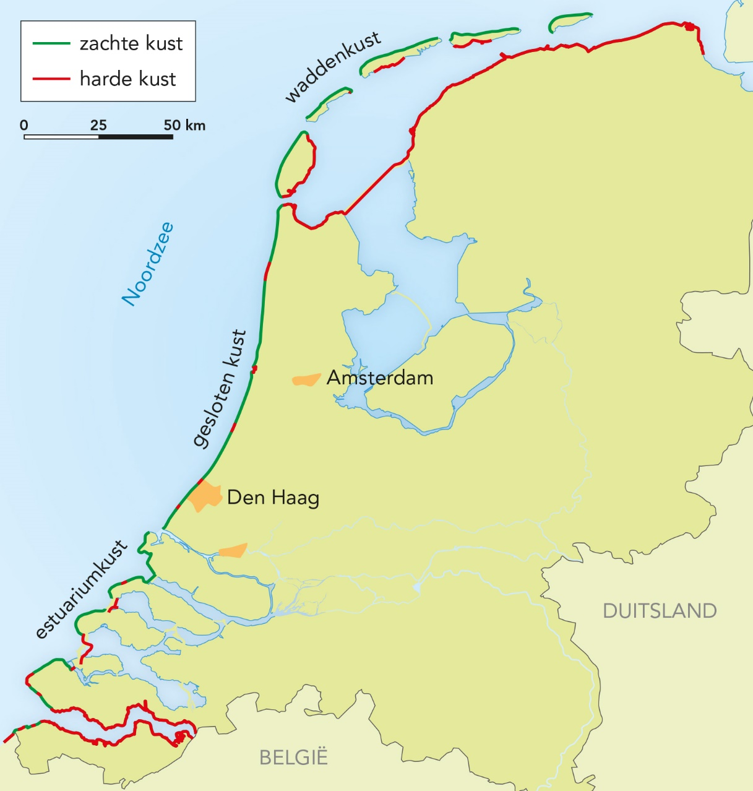
§1.2 Kust in beweging
Kusttypen
De verdediging van Nederland tegen de zee: zachte en harde kusten.
Notes:
Afbeelding: De verdediging van Nederland tegen de zee: zachte en harde kusten.

Slide 29
§1.2 Kust in beweging
Een dynamisch systeem
Zandverplaatsingen en stromingen maken de kust tot een systeem dat steeds beweegt en verandert: een dynamisch systeem.
De kustverplaatsing verloopt vooral in noordoostelijke richting.
Tal van kustprocessen zorgen voor opbouw en afbraak van de kust onder invloed van de krachten van wind en water. Elk jaar weer worden miljoenen kubieke meters zand en grote hoeveelheden slib verplaatst.

Slide 30
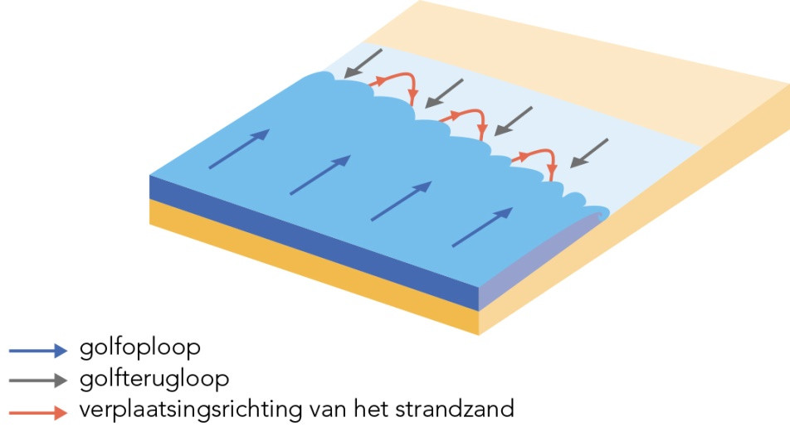
§1.2 Kust in beweging
Wind en golven
De wind is een van de voornaamste krachten in het kustproces. De overheersende windrichting is vanuit het zuidwesten. Zandverlies betekent kusterosie.
De golfsnelheid is in diep water hoger.
Golven schuin op de kust veroorzaken stranddrift. Daarbij wordt zand gemiddeld in noordoostelijke richting verplaatst.
Notes:
Afbeelding: Stranddrift

Slide 31
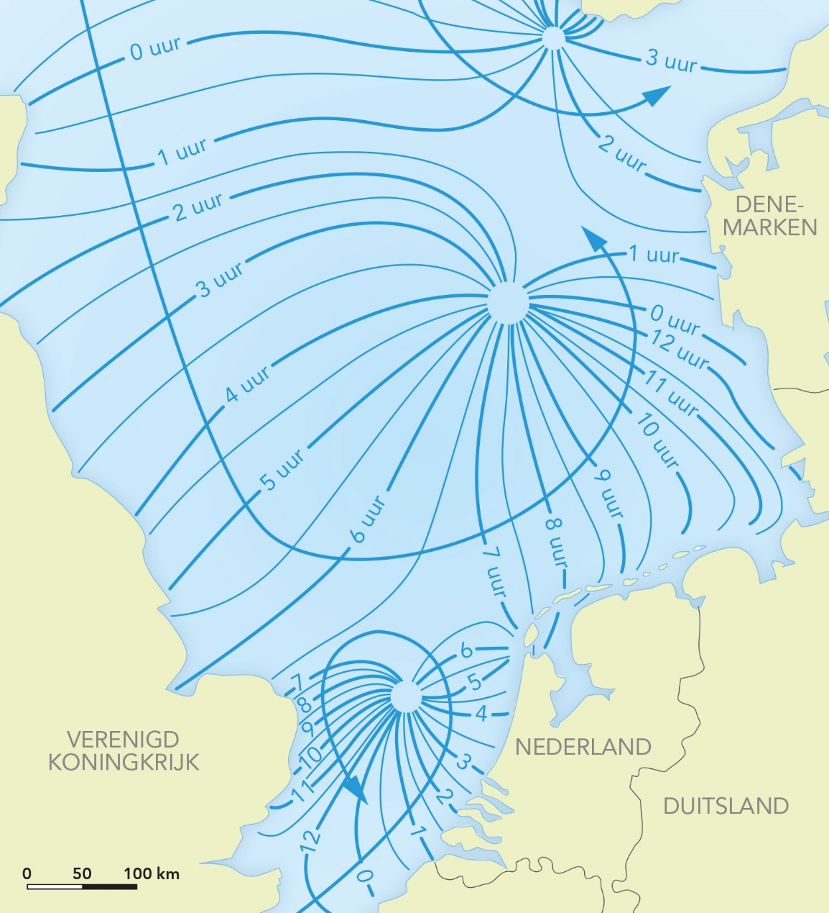
§1.2 Kust in beweging
Getijden
De getijdenstroming is het gevolg van aantrekkingskracht van maan en zon.
De positie daarvan resulteert in hoogtij en laagtij, kentering, springtij en doodtij.
Notes:
Afbeelding: De horizontale getijdenstromingen in de Noordzee.

Slide 32
§1.2 Kust in beweging
Getijden
Springtij: de kracht van de zon en de maan werken in elkaars verlengde.
Notes:
Afbeelding: De kracht van de zon en de maan werken in elkaars verlengde: springtij.

Slide 33
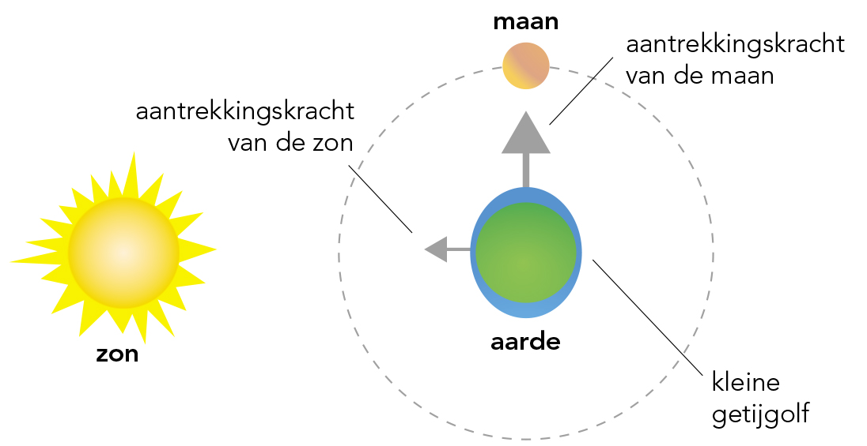
§1.2 Kust in beweging
Getijden
Doodtij: wanneer de aantrekkingskrachten van maan en zon haaks op elkaar staan.
Notes:
Afbeelding: De kracht van de maan en de zon staan haaks op elkaar: doodtij.

Slide 34
§1.2 Kust in beweging
Getijden
De vloedstroom loopt sneller dan de ebstroom. Daardoor is de sedimentatie groter dan de erosie.
De getijdenbewegingen draaien vanuit zuidwestelijke richting langs de kust en versterken daarmee het effect van de zeestroming en de overheersende zuidwestelijke winden.
Opstuwing is een samenspel van wind en hoogwater. Opstuwing levert vooral overstromingsgevaar op in vernauwingen langs de kust.

Slide 35
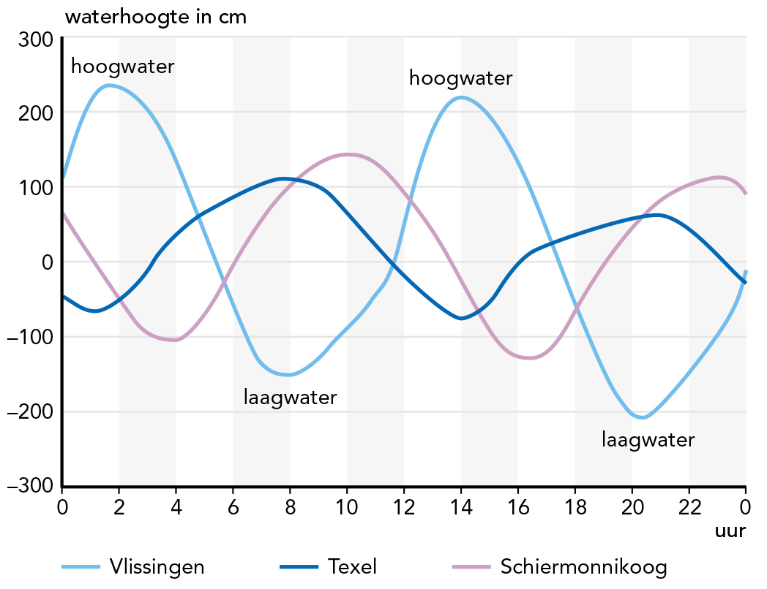
§1.2 Kust in beweging
Getijden
De vorm van de kust is van invloed op de getijdenamplitude: het verschil tussen eb en vloed is het kleinst waar het Noordzeebekken het breedst is.
Notes:
Afbeelding: Verticale getijdenverschillen langs de kust.

Slide 36
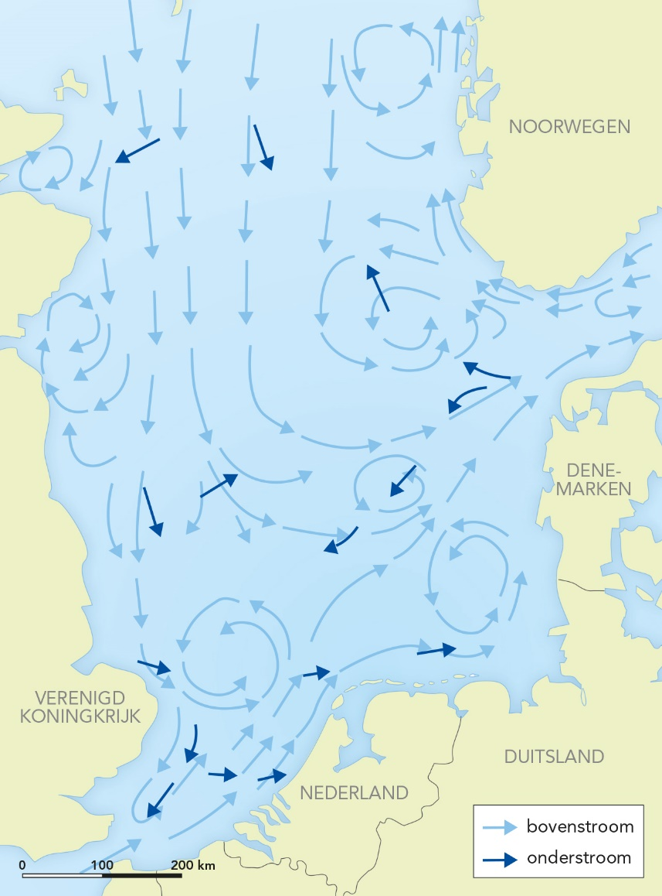
§1.2 Kust in beweging
Zeestromingen
► Zeestromingen zijn zoutwaterstromingen op grote ruimtelijke schaal. Reststroom: het deel van de Golfstroom (een warme zeestroom) dat door het Nauw van Calais stroomt.
De reststroom stroomt van zuidwest naar noordoost langs de kust en heeft veel minder invloed op de kustprocessen dan de getijstroom.
Wandelende eilanden zijn het gevolg van de samenwerkende krachten van wind, getij en zeestroming.
Notes:
Afbeelding: Zeestromingen

Slide 37
§1.2 Kust in beweging
De rol van de mens
In het verre verleden stelde de mens zich defensief op tegen de kracht van de zee. Men wierp terpen/wierden op. Later bouwde men dijkjes en paste men ontwateringstechnieken toe. Dijkenbouw stopt de ophoging van het land door sedimentatie.
De afwateringstechnieken verbeterden voortdurend. Daardoor zakte het land steeds sneller.
Sinds de Middeleeuwen bood de techniek mogelijkheden tot actieve landaanwinning, inpoldering en drooglegging (droogmakerijen).
Er is een toenemende invloed van menselijke activiteiten op de kust, waaronder klimaatverandering.

Slide 38
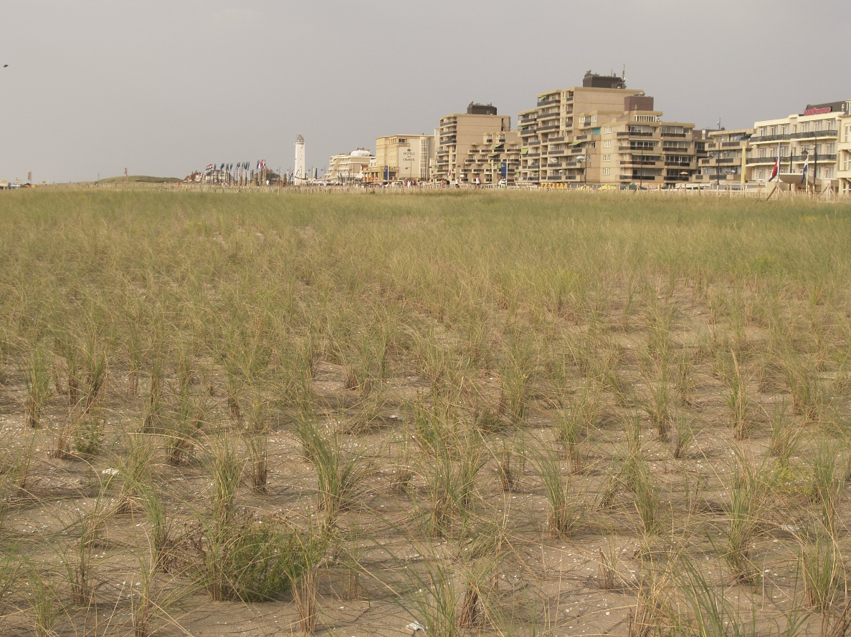
§1.2 Kust in beweging
De rol van de mens
Er is een toenemende invloed van menselijke activiteiten op de kust, waaronder klimaatverandering.
Notes:
Afbeelding: Duinbeplanting met helmgras op opgespoten zand bij Noordwijk.

Slide 39
§1.2 Kust in beweging
Ander zicht op zee
Natuurlijke kustprocessen werden altijd aan banden gelegd. Maar de traditionele kustverdediging werkt onvoldoende of averechts.
Menselijk ingrijpen leidt ook tot verlies van belangrijke natuurwaarden. In een nieuwe aanpak wordt de zee tot medestander gemaakt.

Slide 40
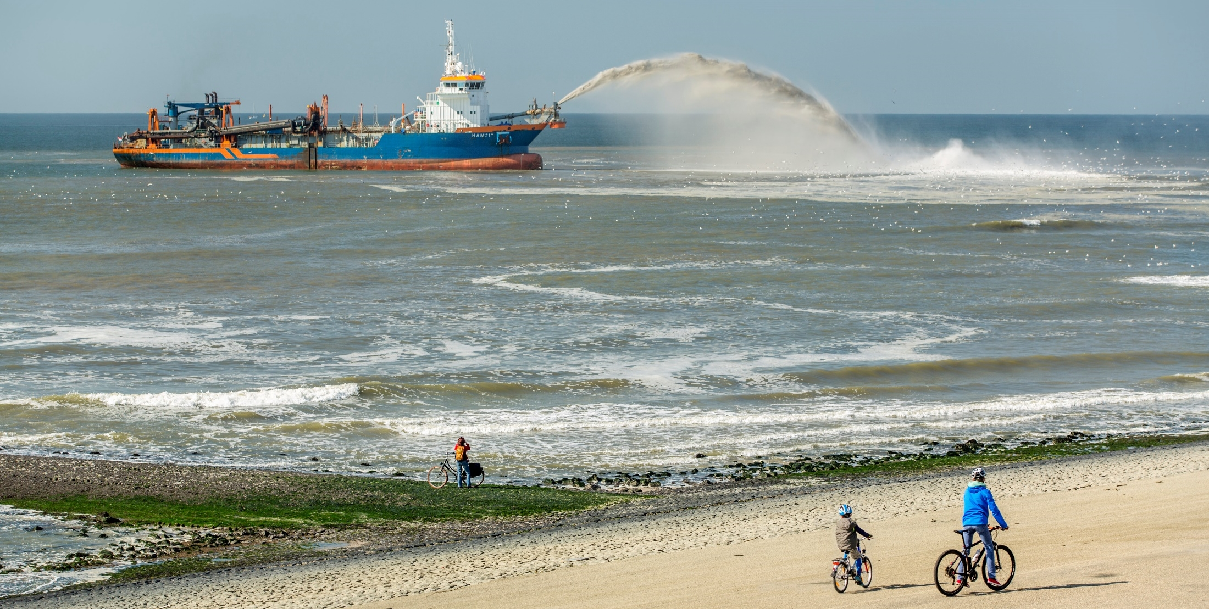
§1.3 Inspelen op de natuur
Deelvragen
Hoe werkt de nieuwe manier van kustbescherming?
Hoe houdt men de kustgebieden waar dynamische handhaving niet mogelijk is veilig?
Wat is integraal waterbeleid?
Notes:
Afbeelding: Kust opspuiten op Texel.

Slide 41
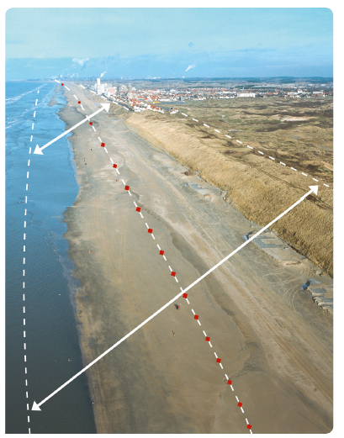
§1.3 Inspelen op de natuur
Meebewegen met de natuur
Sinds de jaren ’80 is er een nieuwe manier van kustverdediging: werk samen met de natuur en laat de natuur het werk doen. Een veerkrachtig kustsysteem berust op dynamisch handhaven.
Dynamisch handhaven is een kwestie van geven en nemen binnen een bepaalde bandbreedte: de basiskustlijn. Wanneer de kust te sterk wordt aangetast, is ingrijpen gewenst.
Notes:
Afbeelding: De kust kan zich in onbebouwde brede duingebieden vrij bewegen binnen een bepaalde bandbreedte.

Slide 42
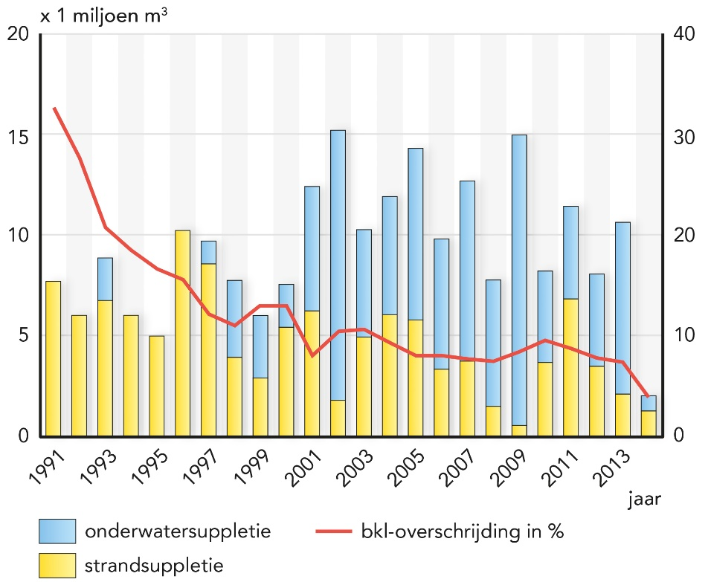
§1.3 Inspelen op de natuur
Meebewegen met de natuur
Op bepaalde plaatsen aan de kust verdwijnt veel zand.
Negatieve overschrijding van de basiskustlijn wordt hersteld door middel van zandtoevoegingen: zandsuppleties. Nadeel van de zandopspuitingen zijn de hoge kosten.
Notes:
Afbeelding: Zandsuppleties en overschrijding van de basiskustlijn1991-2014

Slide 43
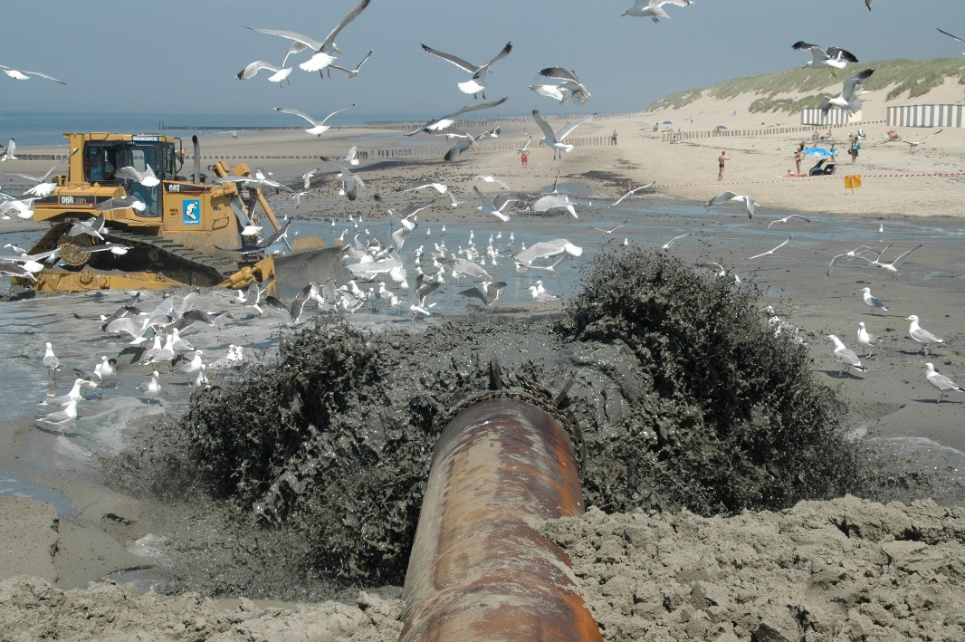
§1.3 Inspelen op de natuur
Meebewegen met de natuur
Twee vormen van suppletie: strandsuppletie en vooroeversuppletie. Het kustfundament wordt ook onder water aangetast, daarom past Rijkswaterstaat steeds meer onderwatersuppletie (vooroeversuppletie) toe.
Voordelen: geen overlast op strand, lagere kosten.
Zandsuppletie houdt de kust op orde, er is voorlopig voldoende zandvoorraad in de Noordzee. Op de langere termijn dreigt een zandtekort.
Notes:
Afbeelding: Zandsuppletie: strandsuppletie

Slide 44
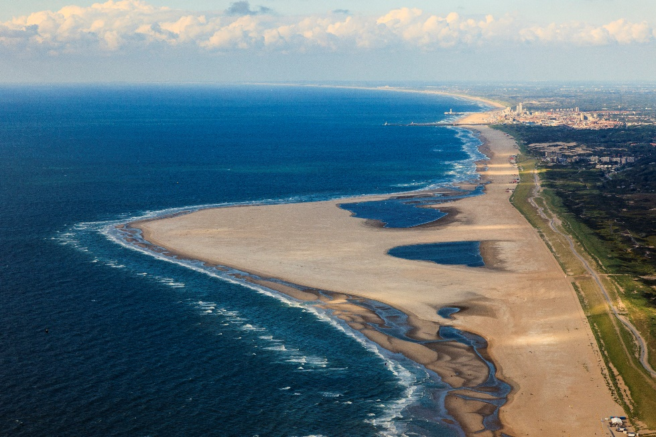
§1.3 Inspelen op de natuur
Bewegend zand
Ten zuiden van Den Haag is de Zandmotor opgespoten. Een enorme zandbank, die zich de komende jaren langs de kust verspreidt. Het is een voorbeeld van dynamisch kustbeheer: golven, wind en stroming zorgen voor een versterking van de kust verderop. Natuur en recreatie profiteren ook.
Notes:
Afbeelding: De Zandmotor bij Ter Heijde in 2012.

Slide 45
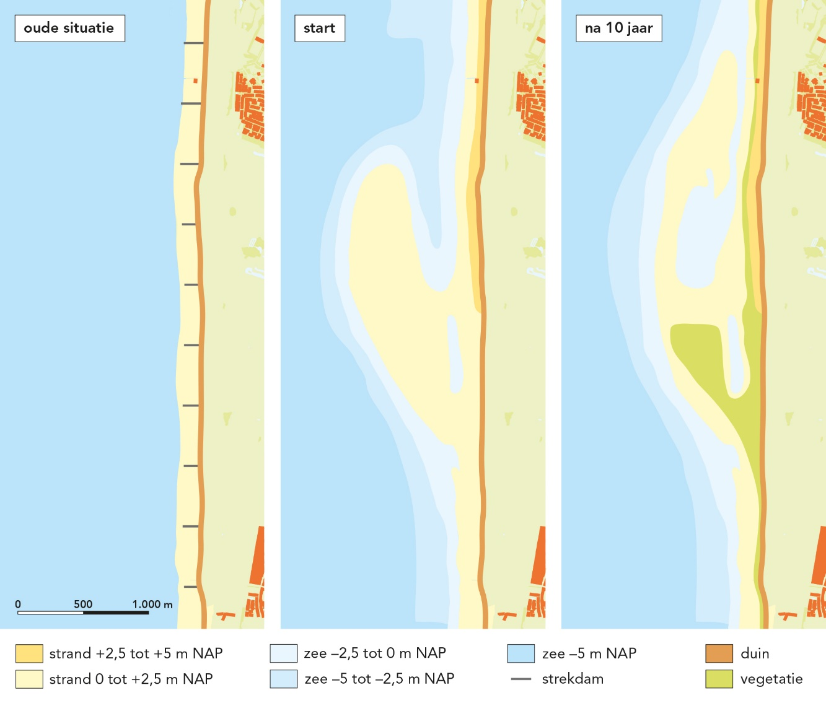
§1.3 Inspelen op de natuur
Bewegend zand
Ontwikkeling van de Zandmotor.
Notes:
Afbeelding: Ontwikkeling van de Zandmotor.

Slide 46
§1.3 Inspelen op de natuur
Dynamiek en diversiteit
De slufter op Texel is een landinwaartse getijdengeul.
De natuurlijke Texelse slufter werd aangepast aan veranderende omstandigheden.
Dynamisch kustbeheer: getij en wind houden de kust in stand en vormen een gradiëntrijk milieu: er is sprake van allerlei overgangen in het landschap. De natuur is er voortdurend in beweging, soortenrijkdom van plantengroei en dierenleven groot.
Notes:
Afbeelding:

Slide 47
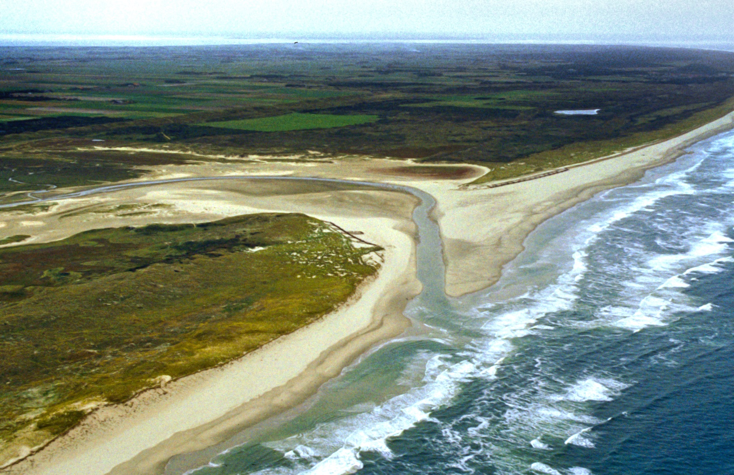
§1.3 Inspelen op de natuur
Dynamiek en diversiteit
De slufter op Texel is een landinwaartse getijdengeul.
Notes:
Afbeelding: De Slufter op Texel, waarin de dynamiek goed te zien is.

Slide 48
§1.3 Inspelen op de natuur
Kerf in de kust
► Zachte kustverdediging: De Kerf bij Bergen.
Geen overstromingsgevaar voor het binnenland. Er ontstond een gradiëntrijk milieu. De zeereep wordt sterk opgehoogd door stuivend zand, alleen bij extreem hoog water staat de inham blank.
De vegetatie past zich aan het brakwatermilieu aan.

Slide 49
§1.3 Inspelen op de natuur
Nog meer kustnatuur
► Belangrijke ecologisch waardevolle gebieden langs de kust.
De diversiteit in de duinen is, met veel vogel- en vlindersoorten, groot.
Het Waddengebied is als natuurreservaat van internationaal belang: kraamkamer, foerageer- en rustgebied. Als onderdeel van het Nederlandse Natuur Netwerk past het gebied in de Ecologische Hoofdstructuur (Natura 2000).
De Westerschelde is als getijdenestuarium van groot ecologisch belang met schorren en slikken.

Slide 50
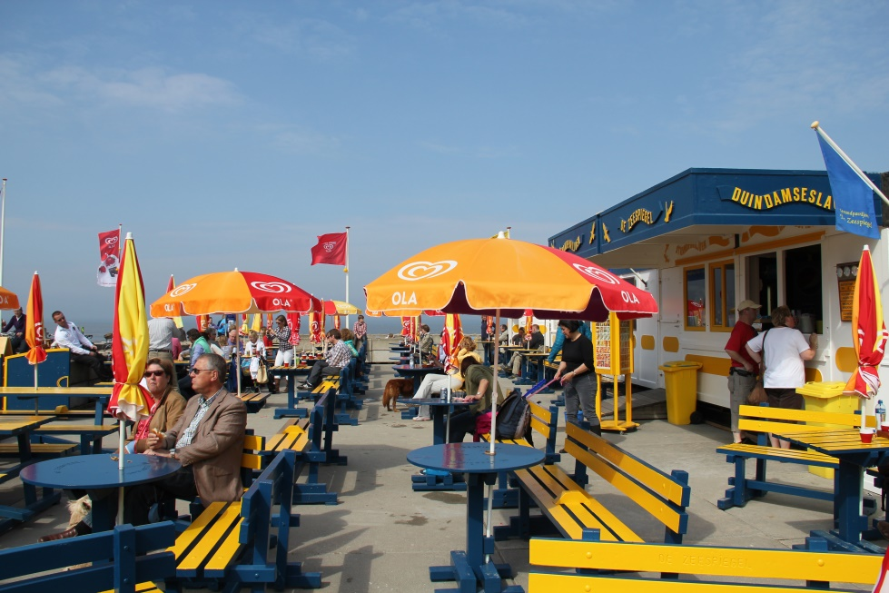
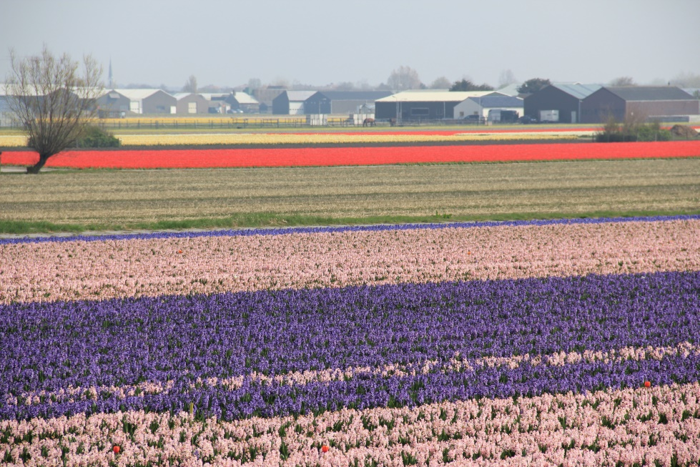
§1.3 Inspelen op de natuur
Nog meer kustnatuur
In het kustgebied botsen de ecologische, economische en veiligheidswaarden. Voorbeelden: belangenconflicten tussen bollenteelt, glastuinbouw, stedenbouw, recreatie/toerisme, veiligheid, schelpen- en zandwinning, infrastructuur en vervoer.
Notes:
Welk belangenconflict is er tussen recreatie en bollenteelt? Foto’s: J. Bulthuis.

Slide 51
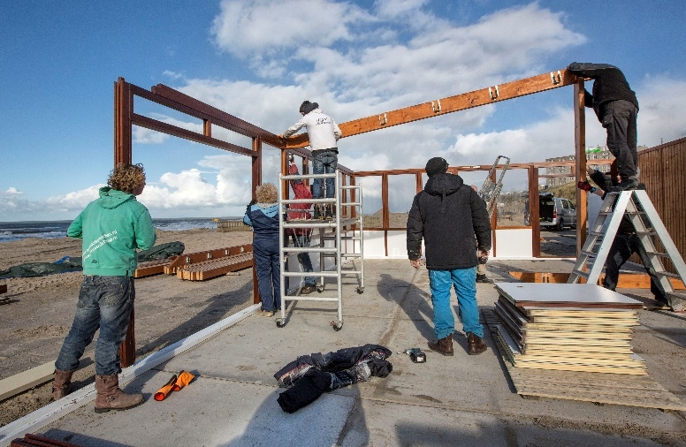
§1.3 Inspelen op de natuur
Wonen aan de kust
Het kustgebied is een aantrekkelijk leefgebied. De grote druk op de ruimte botst met de kustbescherming.
Kustbebouwing brengt met zich mee dat de kust minder beweeglijk en veerkrachtig wordt.
Een kustlijn met een starre grens die veel bescherming vraagt, wordt aangeduid als bolwerkvorming.
Er bestaan eisen en voorwaarden voor strandhoreca.
Notes:
Afbeelding: Afbraak van een strandpaviljoen voor de komst van het stormseizoen.

Slide 52
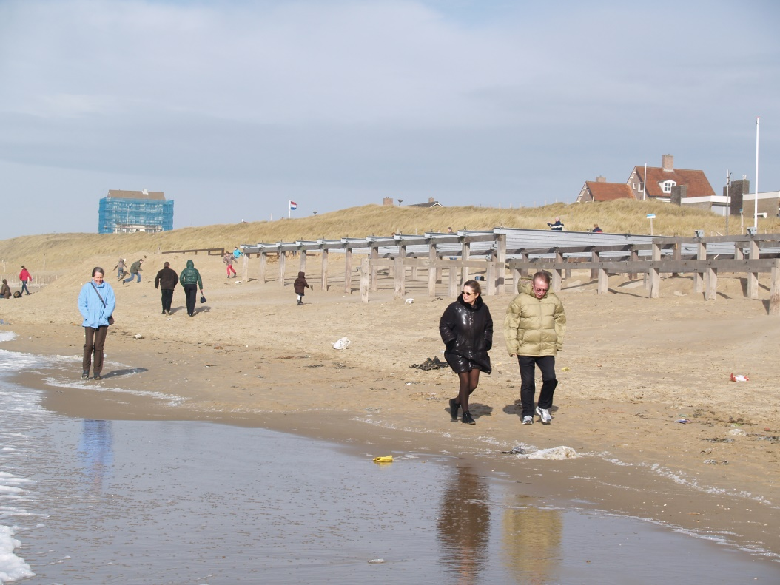
§1.3 Inspelen op de natuur
Bolwerken beschermd
Bebouwing en zeeweringen moeten beschermd blijven tegen de krachten van de zee.
Bolwerkvorming vergroot het overstromingsrisico. Alleen in bestaande kustplaatsen mag worden bijgebouwd.
Notes:
Alleen in bestaande kustplaatsen is bijbouwen toegestaan. Foto: J. Bulthuis.

Slide 53
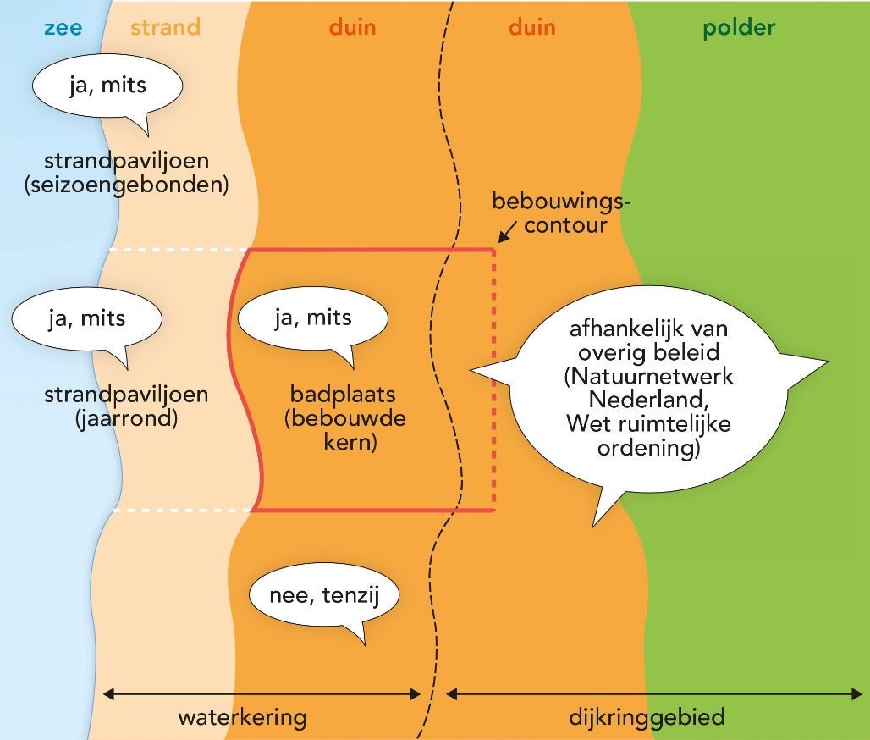
§1.3 Inspelen op de natuur
Bolwerken beschermd
Bebouwingscontouren moeten de kuststrook veiligstellen. Alleen binnen contouren mag voorwaardelijk (ja, mits) worden gebouwd. Daarbuiten is het nee, tenzij.
Notes:
Afbeelding: Het contourenbeleid

Slide 54
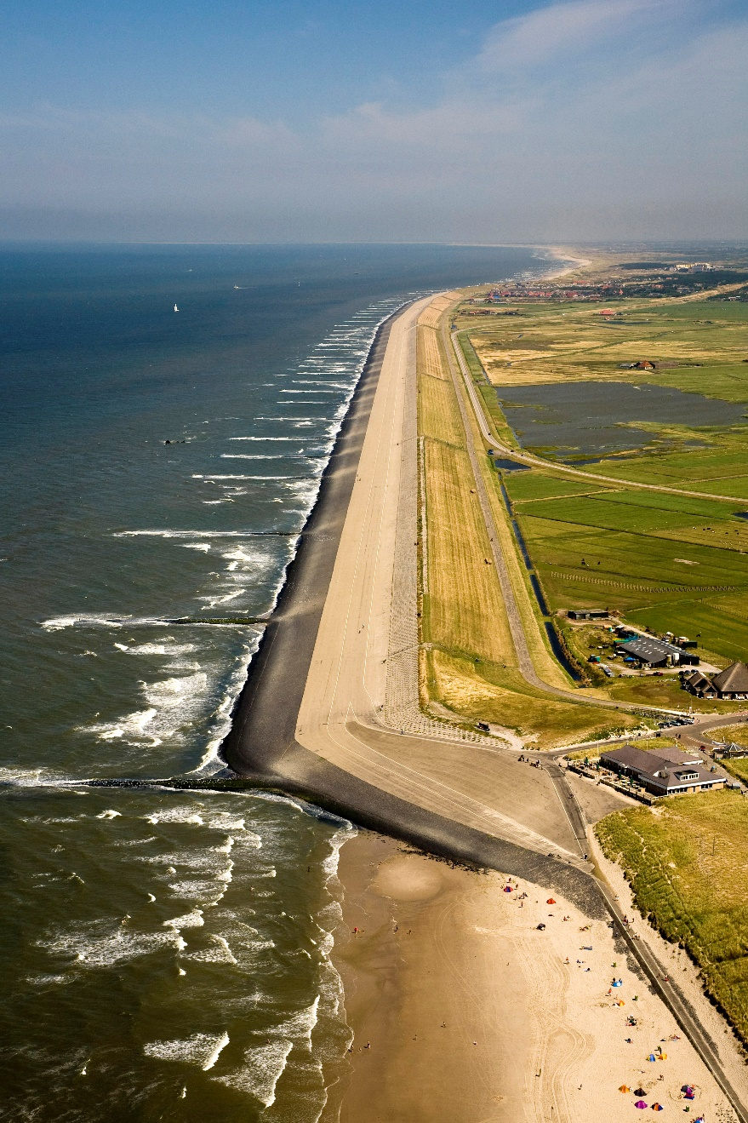
§1.3 Inspelen op de natuur
Bolwerken beschermd
De Hondsbosse Zeewering laat zien hoe een bolwerk (harde kust) is geïntegreerd in dynamisch kustbeheer. Aan de zeezijde van de dijk werd zand opgespoten en een strandmeer gevormd.
Notes:
Afbeelding: De Hondbosse Zeewering als kustbolwerk, 2013

Slide 55
§1.3 Inspelen op de natuur
Een nationaal waterplan
Er blijven zwakke schakels in de kustverdediging. De overheid heeft daar ook aan de landzijde grond gereserveerd om verschuiving van de kust makkelijker te maken.
In het Nationaal Waterplan is integraal waterbeleid beschreven, alle zaken die met waterveiligheid, waterkwaliteit en waterkwantiteit te maken hebben.
Het Waterplan is een uitwerking van het Deltaprogramma dat in 2008 werd opgesteld door de Tweede Deltacommissie.
In de Deltawet waterveiligheid en zoetwatervoorziening (2011) is de uitvoering en bekostiging vastgelegd.

